Slide 1


Thứ tư ngày 2 tháng 3 năm 2022
TOÁN
PHÉP TRỪ PHÂN SỐ (Tiếp)

Slide 2


KHỞI ĐỘNG
NÀM

Slide 3



GIÚP THỎ ĐẾN TRƯỜNG

Slide 4


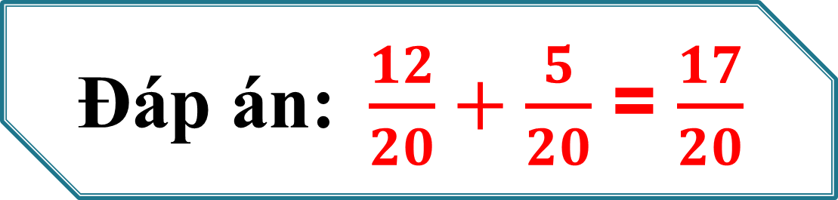
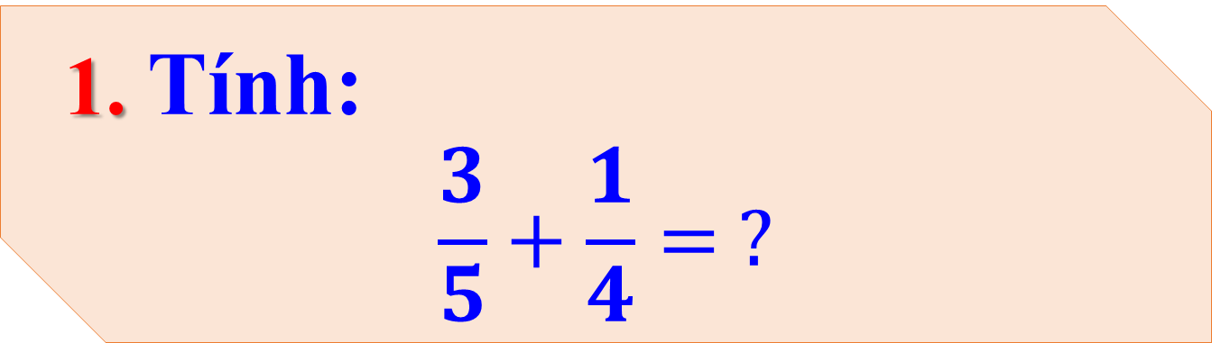
1. Tính:
$$\frac{3}{5}+\frac{1}{4}= ?$$
Đáp án:$\frac{12}{20}+\frac{5}{20}$ = $\frac{17}{20}$

Slide 5
GIÚP THỎ ĐẾN TRƯỜNG

Slide 6

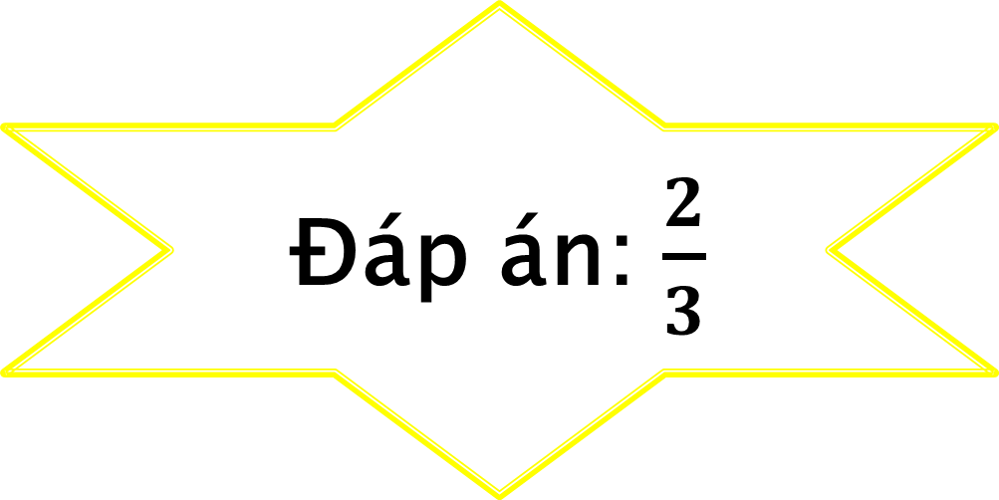
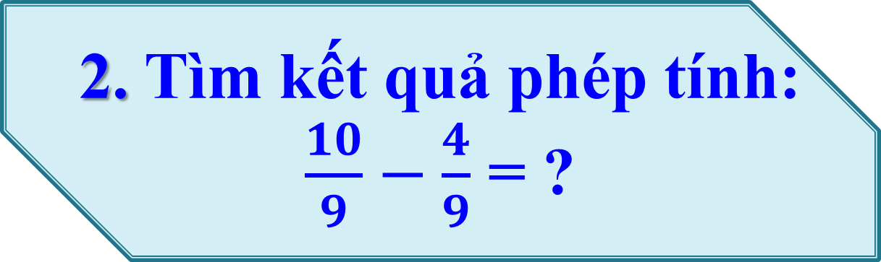
2. Tìm kết quả phép tính:
$\frac{10}{9}−\frac{4}{9}$ = ?
Đáp án: $\frac{2}{3}$

Slide 7
GIÚP THỎ ĐẾN TRƯỜNG

Slide 8

3. Muốn trừ hai phân số có cùng mẫu số, ta làm như thế nào ?
Muốn trừ hai phân số có cùng mẫu số, ta lấy tử số của phân số thứ nhất trừ đi tử số của phân số thứ hai và giữ nguyên mẫu số.

Slide 9

GIÚP THỎ ĐẾN TRƯỜNG
Cảm ơn các bạn nhé!
Chúc các bạn có buổi học bổ ích.

Slide 10
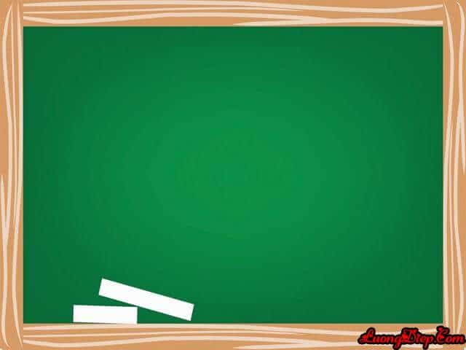
Thứ tư ngày 2 tháng 3 năm 2022
Toán
Phép trừ phân số (tiết 2)

Slide 11
Hoạt động
khám phá

Slide 12

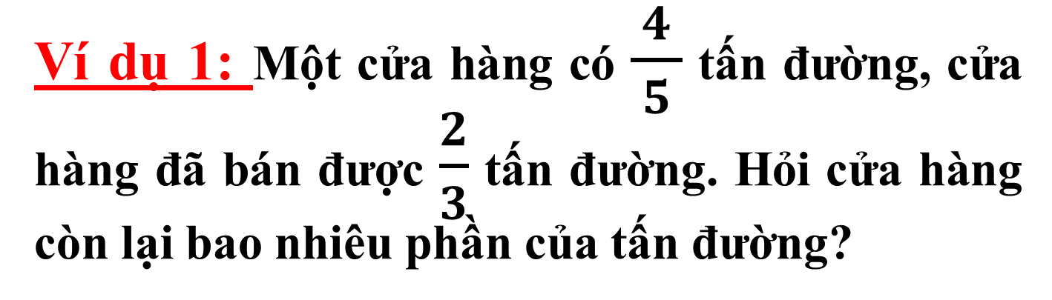


Ví dụ 1: Một cửa hàng có $\frac{4}{ 5 }$ tấn đường, cửa hàng đã bán được $\frac{2}{3}$ tấn đường. Hỏi cửa hàng còn lại bao nhiêu phần của tấn đường?
Tóm tắt:
Cửa hàng có: $\frac{4}{ 5 }$ tấn đường
Đã bán: $\frac{2}{ 3 }$ tấn đường
Còn lại: $…$ tấn đường?

Slide 13
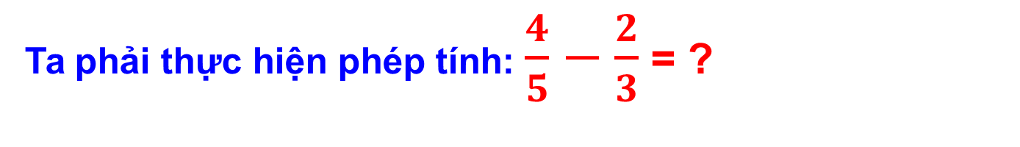
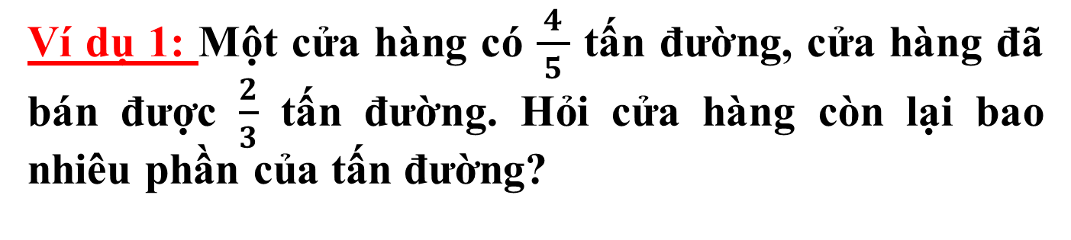
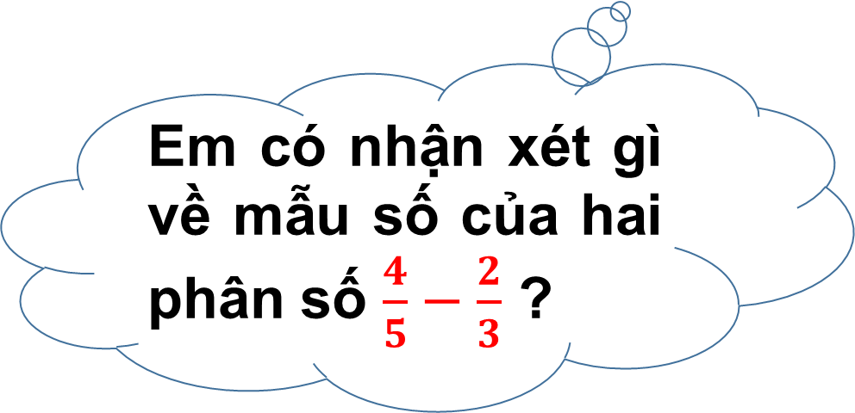
Ví dụ 1: Một cửa hàng có $\frac{4}{ 5 }$ tấn đường, cửa hàng đã bán được $\frac{2}{3}$ tấn đường. Hỏi cửa hàng còn lại bao nhiêu phần của tấn đường?
Ta phải thực hiện phép tính: $\frac{4}{5}−\frac{2}{3}$= ?
Muốn biết cửa hàng còn lại
bao nhiêu phần của tấn đường,
ta làm thế nào?
Em có nhận xét gì về mẫu số của hai phân số $\frac{4}{5}−\frac{2}{3}$ ?

Slide 14

1.Ví dụ: Một cửa hàng có tấn đường, cửa hàng đã bán được tấn
đường. Hỏi cửa hàng còn lại bao nhiêu phần của tấn đường ?
.
Ta phải thực hiện phép tính: -
* Quy đồng mẫu số hai phân số:
vaø
* Trừ hai phân số:
Muốn trừ hai phân số khác mẫu số, ta quy đồng mẫu số hai phân số, rồi trừ hai phân số đó.
Muốn trừ hai phân số khác mẫu số,
ta làm như thế nào?
Ví dụ:
$\frac{3}{2}−\frac{2}{3}$ $−\frac{2}{6}$

Slide 15
Hoạt động
luyện tập

Slide 16
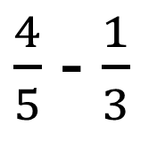
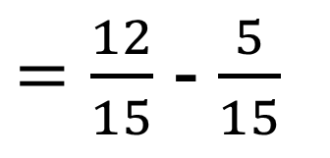
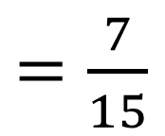
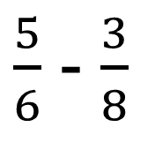
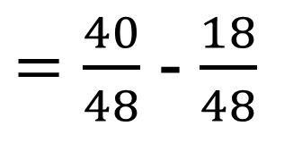
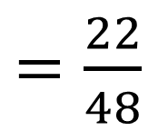
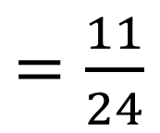
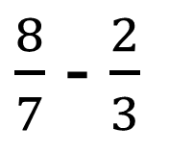
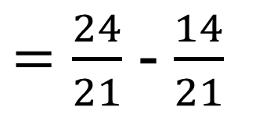
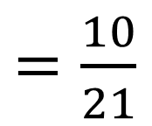
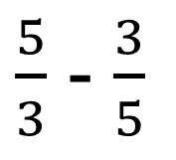
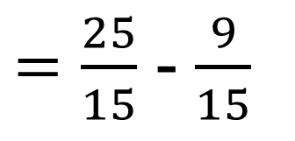
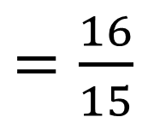
Bài 1: (SGK/130) Tính
a)
b)
c)
d)

Slide 17

2. Luyện tập:
( SGK – 130)
Bài 1. Tính:
a)
c)
$$\frac{10}{21}$$
d)
b)
* Trừ hai phân số khác mẫu số:
Quy đồng nhẩm mẫu số hai phân số đó.
Trừ hai phân số vừa quy đồng.
Rút gọn kết quả nếu chưa tối giản.

Slide 18
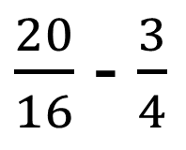
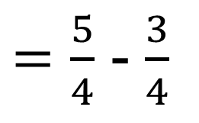
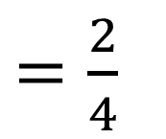
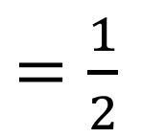
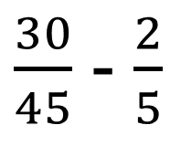
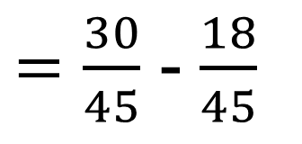
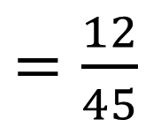
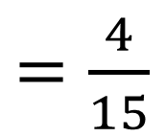
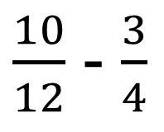
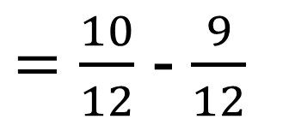
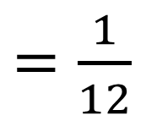
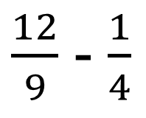
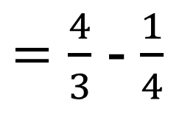
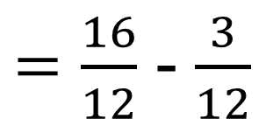
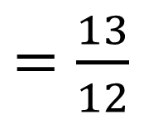
Bài 2 (SGK/130): Tính
a)
b)
c)
d)

Slide 19
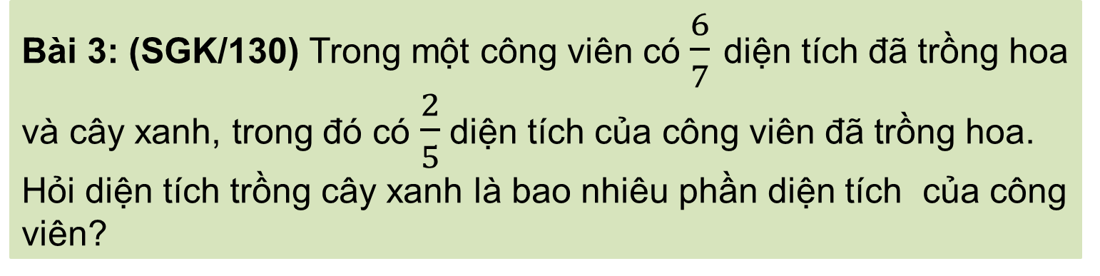
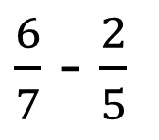
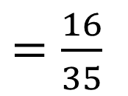
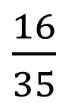
Bài giải
Diện tích để trồng cây xanh là số phần diện tích của công viên là:
(diện tích công viên )
Đáp số:
diện tích công viên

Slide 20

ĐI TÌM THÔNG ĐIỆP

Slide 21
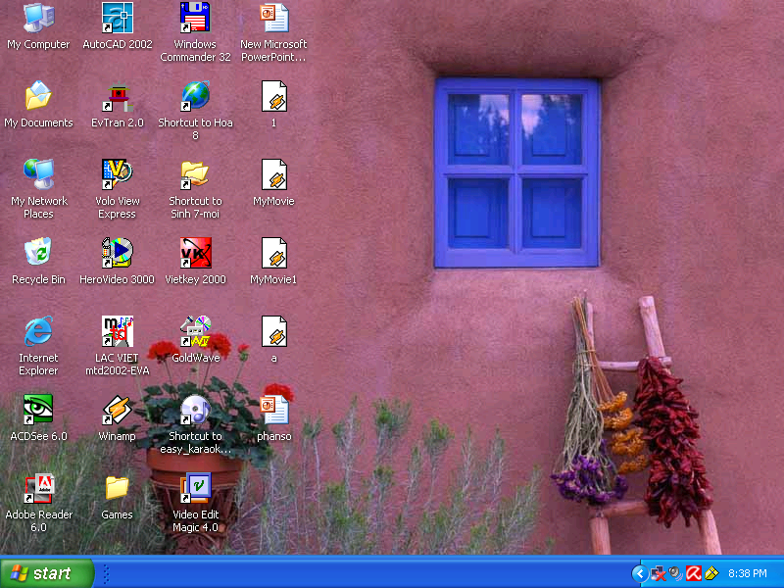
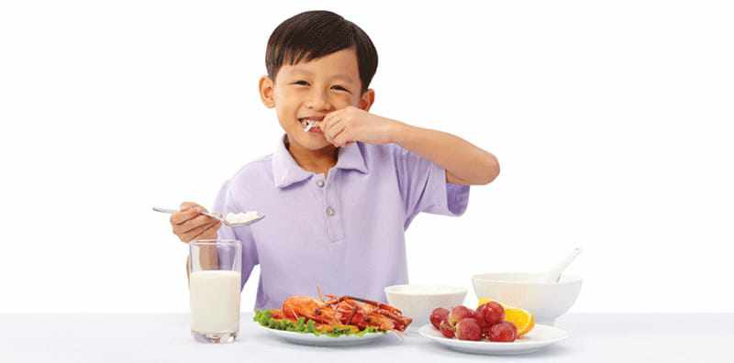
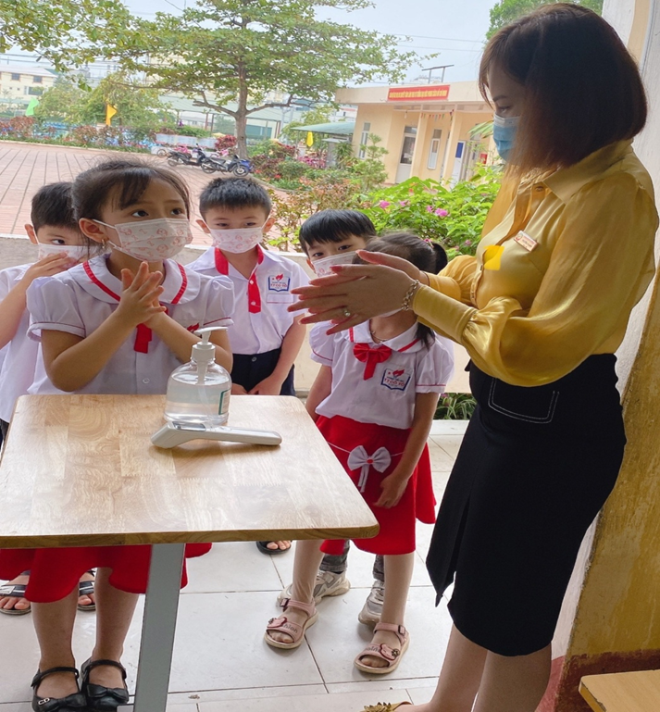
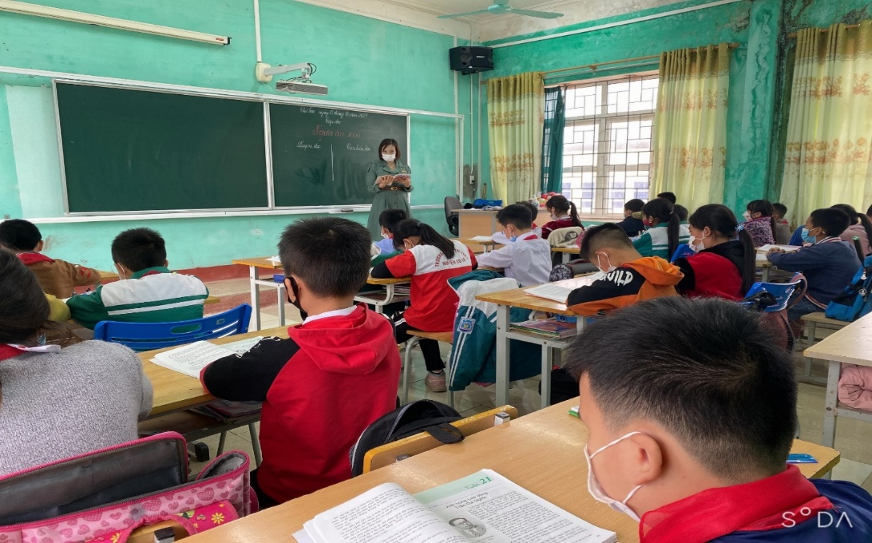

ĐI TÌM THÔNG ĐIỆP
Sát khuẩn
thường xuyên
1
3
Trên màn hình có 4 ô cửa bí mật. Mỗi ô cửa chứa một phép tính phân số. Mỗi một câu hỏi, có 10 giây để suy nghĩ tìm đáp án. Nếu các em trả lời đúng được câu hỏi đó, sẽ tìm được nội dung 1 thông điệp. Sau khi mở được cả 4 ô cửa này, chúng ta sẽ tìm được thông điệp ngày hôm nay.
Ăn uống đủ chất
2
4
Tập luyện thể dục
Tích cực học tập

Slide 22




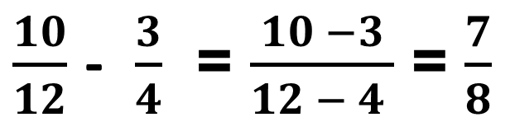
Đúng điền Đ . Sai điền S vào mỗi ô trống sau:
10
6
1
9
2
0
8
7
5
3
4
Hết giờ
$\frac{10}{12}$ - $\frac{3}{4}$ = $\frac{10 −3}{12 − 4 }$ = $\frac{7}{8}$
Hết giờ
S

Slide 23

Đúng điền Đ . Sai điền S vào mỗi ô trống sau:
10
6
1
9
2
0
8
7
5
3
4
Hết giờ
$\frac{10}{12}$ - $\frac{3}{4}$ = $\frac{10 }{12 }$ - $\frac{9}{12}$ = $\frac{1}{12}$
Đ

Slide 24
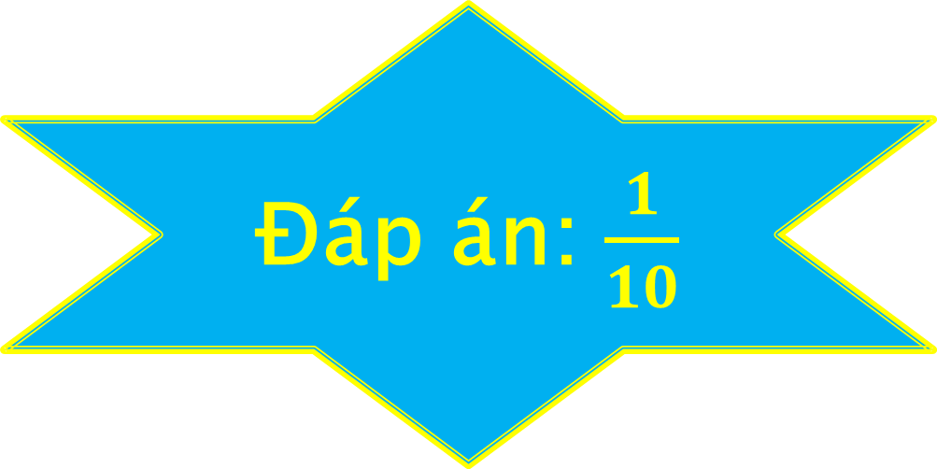
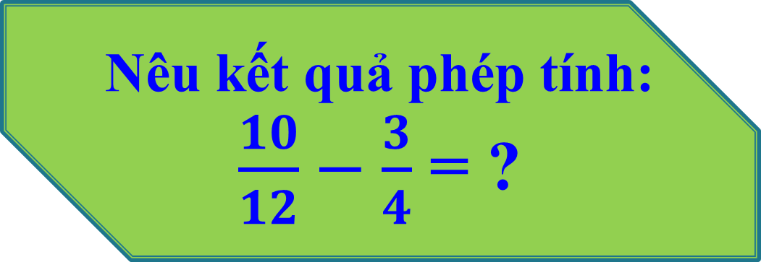
10
6
1
9
2
0
8
7
5
3
Nêu kết quả phép tính:
$\frac{10}{12}−\frac{3}{4}$ = ?
4
Hết giờ
Hết giờ
Đáp án: $\frac{1}{10}$

Slide 25


Nêu kết quả phép tính:
$$\frac{3}{2}−\frac{1}{3}=?$$
10
6
1
9
2
0
8
7
5
3
4
Hết giờ
Hết giờ
$$Đáp án: \frac{7}{6}$$

Slide 26

2. Luyện tập:
( SGK – 130)
Bài 1. Tính:
a)
c)
$$\frac{10}{21}$$
Bài 3:
Bài giải
Diện tích trồng cây xanh chiếm số phần là:
$\frac{6}{7}$ - $\frac{2}{5}$ = $\frac{16}{35}$ (diện tích)
Đáp số: $\frac{16}{35}$ diện tích công viên.

Slide 27



HƯỚNG DẪN TỰ HỌC
Học thuộc quy tắc “Phép trừ phân số khác mẫu số”. Hoàn thành bài tập SGK trang 130.
Chuẩn bị: Bài Luyện tập trang 131 SGK Toán 4.

Slide 28



CÔ CẢM ƠN CÁC EM. CHÚC CÁC EM:CHĂM NGOAN, HỌC TỐT!

Slide 29

CHÀO CÁC EM !

Slide 30

Chợ Tết
* Bức tranh chợ Tết miền trung du giàu màu sắc và vô cùng sinh động đã nói lên một cuộc sống vui vẻ, ấm no, hạnh phúc của người dân quê.

Slide 31
LƯU Ý
Khi trừ hai phân số khác mẫu số, ta cần làm theo hai bước:
- Quy đồng mẫu số hai phân số.
- Trừ hai phân số có cùng mẫu số vừa quy đồng.
Khi trình bày phép trừ hai phân số khác mẫu số, ta có thể làm nhẩm bước quy đồng mẫu số hai phân số.

Slide 32





Trß ch¬i :V­ît lªn chÝnh m×nh
: 24 x 11 = ?
37 x 11 = ?
407
B. 4107
C. 3107
A. 246
A.
B. 624
C.
264
T×m x: x : 11 = 25
36 x 9 + 36 x 2 = ?
A. 693
396
C. 369
= 36 x( 9 + 2)
= 36 x 11
= 396
B.

